Slide 1
Sběr dat
Interpretace dat
FÁZE ANALYTICKÁ

Slide 2
Interpretace dat – kvalitativní
Interpretace a sběr dat probíhá paralelně.
Kategorizování dat
Třízení dat do kategorizačního systému
Úpravy kategorizačního sytému
Doplňování informací od informátorů dle nových zjištění
Sumarizace zjištění, tvorba závěrů - teorie

Slide 3
Přepis rozhovoru: informátor A
Jak má dnes vypadat žena, která je hezká? Která je společností považována za krásnou?
Podle mě je společnost nyní tak zaměřená na ten model krásy tím způsobem, že krásná holka je taková, co nejvíc umělá, co nejvíc blonďatá, má dlouhé vlasy, vlnité, vysoká, 50 kilo… Žádné křivky, hubená. Čím víc je namalovaná, tím je pro muže víc okouzlující. Myslím si, že je to důsledek deformace, kterou mají mladé holky v hlavě, že už se nevidí takové, jak vypadají a nevidí, že jsou hezké.

Slide 4
Přepis rozhovoru: Informátor B
Jak vypadá žena, která by byla většinou společnosti považována za krásnou?
Jejda, to je těžká otázka. Krásná žena je hlavně v prvé řadě upravená, vyzařovat čistotou, to je základ. Upravená znamená nejen lehce nalíčený obličej, ale i hezké oblečení. Měla by být třeba společensky namalovaná, aby byla výraznější. Samozřejmě ale každá žena má svou přirozenou krásou, ale pomocí líčidel a trochy toho make-upu vypadá daleko zajímavěji. S přibývajícím věkem se obličej mění, protože kůže ochabuje, takže to líčení by se nemělo přehánět a mělo by být přiměřené věku. Co se týče denní úpravy, tak by líčení i oblečení mělo být střídmější. I starší ženy mohou být krásné, často pořád chtějí vypadat atraktivně a chtějí se líbit okolí, samozřejmě v prvé řadě se chtějí líbit samy sobě. Pak třeba už přistupují k nějakým mírným kosmetickým, plastickým úpravám, ale jsou taky ženy mladšího věku, které nejsou spokojeny se svou vizáží a v dnešní době, když už ta možnost úpravy je, třeba zmenšit nos, nebo zvětšit kontury rtů nebo přišít uši, tak má možnost si nechat svůj problém upravit i v tom mladším věku.

Slide 5
Negativní názor na vnímání krásy společností
Nevyjádřila se k názoru společnosti – prezentuje svůj názor na krásu
Umělost -
Název hlavní kategorie
1. A název podkategorie
Dlouhá vlasy -
Dlouhá vlasy+
Blond vlasy -
Čisté vlasy+
Hubenost -
Přelíčnost -
Střídmé líčení +
Doplňující dotaz: Jaká žena je podle Vás dokonale krásná?
Jak se rozchází názor na dokonalou krásu ženy z pohledu společnosti s názorem jednotlivce?
Obličej +
Charizma +
Doplňující dotaz: Jaká žena je vnímána za krásnou dle názoru společnosti?
Jak se rozchází názor na dokonalou krásu ženy z pohledu společností s názorem jednotlivce?
Čistota +
Vůně +
Oblečení +

Slide 6
Interpretace dat – Kvantitativní
Interpretace dat probíhá po jejich sběru.
Tvorba datové tabulky
Tvorba tabulek a grafů
Deskriptivní popis výsledků
Induktivní ověřování platnosti hypotéz
Induktivní popis výsledků
Sumarizace zjištění, tvorba závěrů

Slide 7
Typy dat
Data = informace o jednom prvku zkoumaného souboru. Dle charakteristiky lze data dělit.
Toto dělení je klíčové pro zpracování dat.
Data kategoriální=
nominální=
kvalitativní
Data ordinální
Data Intervalová
Data poměrová = podílová
Představují slovo, tvrzení
Tyto tvrzení lze hierarchicky uspořádat
Vzdálenost mezi jednotlivými kategoriemi není pevně daná
Např. nejvyšší dosažené vzdělání
Představují konkrétní numerickou hodnotu
Vzdálenost mezi jednotlivými daty je pevně daná
Např. věk
Představují konkrétní numerickou hodnotu
Vzdálenost mezi jednotlivými daty je pevně daná
Mají jasně definovanou absolutní nulu
Jednotky SI
Např. hmotnost v kg, výška v cm….
Představují slovo, tvrzení
Nelze jim přidělit konkrétní numerickou podobu
Např. muž/žena
DATA SPOJITÁ
Průměr medián, modus...
Studentův T-test, Mann-Whitney-Wilcoxnův test
Lze vytvořit kategorie = převod na data kategoriální
DATA DISKRÉTNÍ
Tabulky, grafy…
Pearsonův korelační koeficient, Fisherův exaktní test
Nikdy nelze převést na data spojitá

Slide 8
Analýza dat – MS Excel

Slide 9
Tvorba datových tabulek
Každý sloupec představuje jednu položku v dotazníku/záznamovém archu
Označení sloupce musí být jednoznačné a výstižné – generuje se tabulkách
V prvním řádku nesmí být vynechána pole – problémy s generací tabulek a grafů
Datová tabulka - prázdná
Datová tabulka - vyplněná

Slide 10
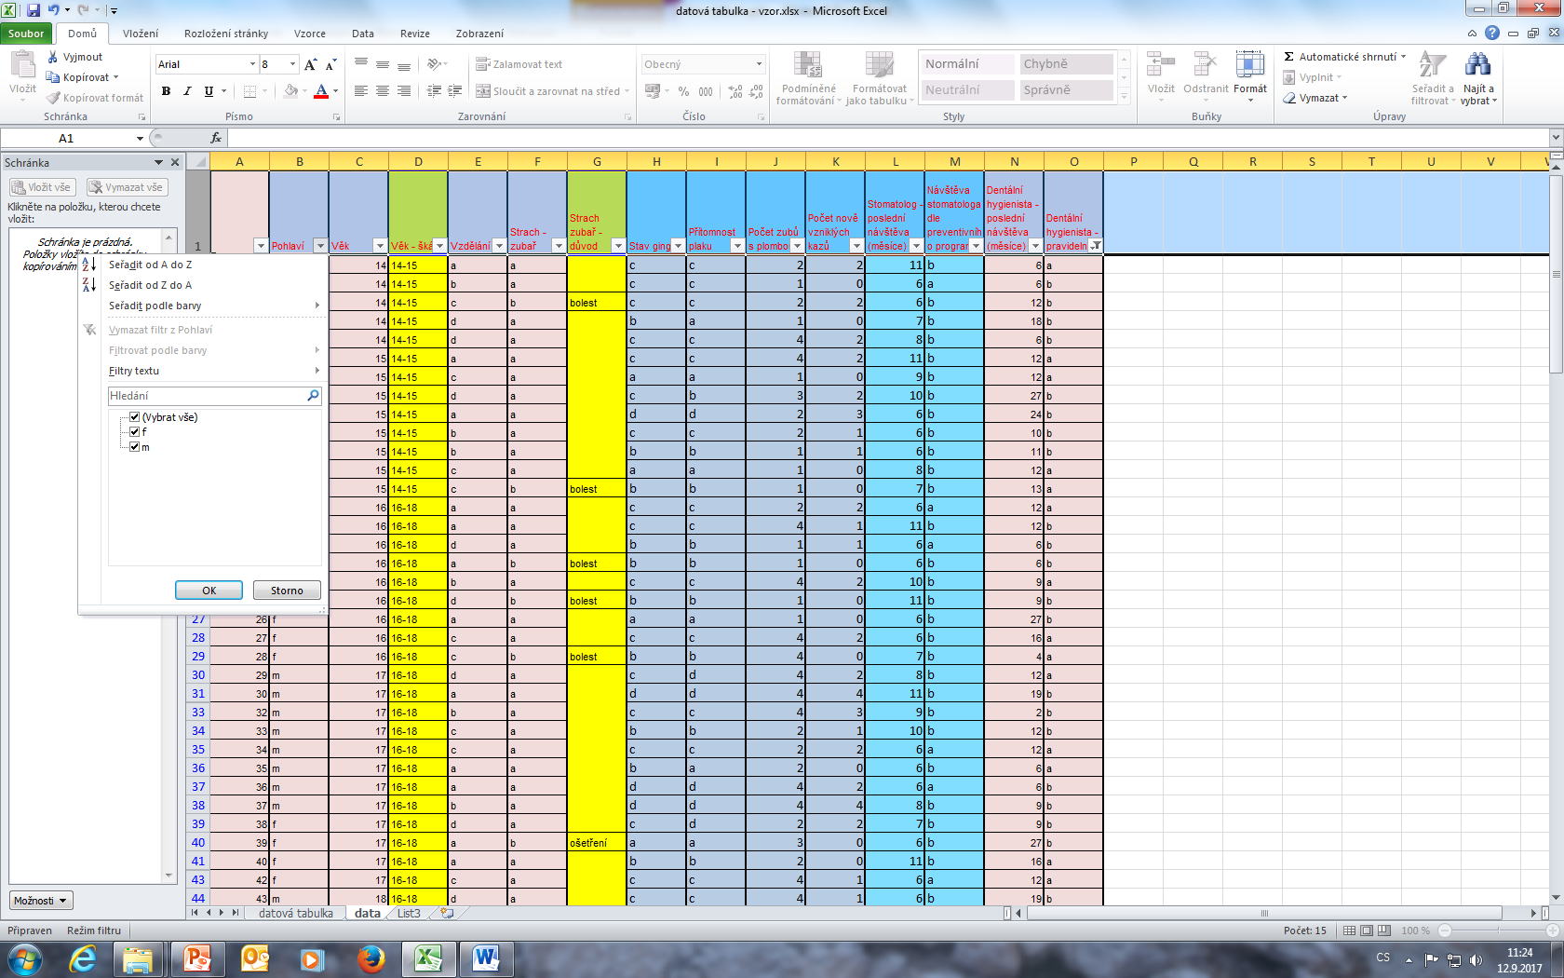
Filtrování položek
Nastavení filtru umožňuje pracovat pouze s určitými respondenty – vybrat např. jen ženy
Filtr lze nastavit pouze při označení příslušných polí (sloupce – příkazového řádku
Při další práci s daty nezapomeňte vypnout nepotřebné filtry
Ťukni na trojúhelníček
Vyber skupinu dat
Filtr můžeš rozšířit i na další pole např. věk – lze např. ženy ve věku 18 let
https://www.youtube.com/watch?v=TJ4HXI-fC3U

Slide 11
Vyjádření centrální tendence a variability
Data spojitá
Aritmetický Průměr - PRŮMĚR
Medián – MEDIAN
Střední hodnota
Modus – MODE
Nejčastěji se vyskytující hodnota
Minimální hodnota – MIN
Nejmenší hodnota
Maximální hodnota – MAX
Největší hodnota
Směrodatná odchylka –SMODCH
určuje jak moc jsou hodnoty rozptýleny od průměru
Napsat do buňky znaménko =
Označit/dát do bloku buňky, že kterých má být počítáno
Zmáčknout v příkazovém řádku fx
Vybrat co chci počítat
Pozor aby v bloku byla pouze požadovaná data
Výběr výpočtu
https://www.youtube.com/watch?v=TPlKHRlibUw

Slide 12
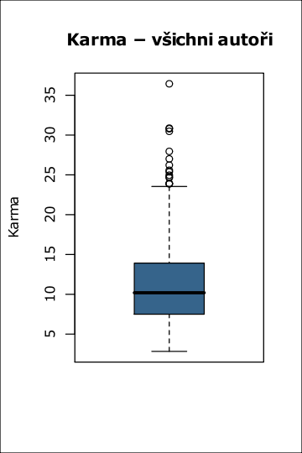
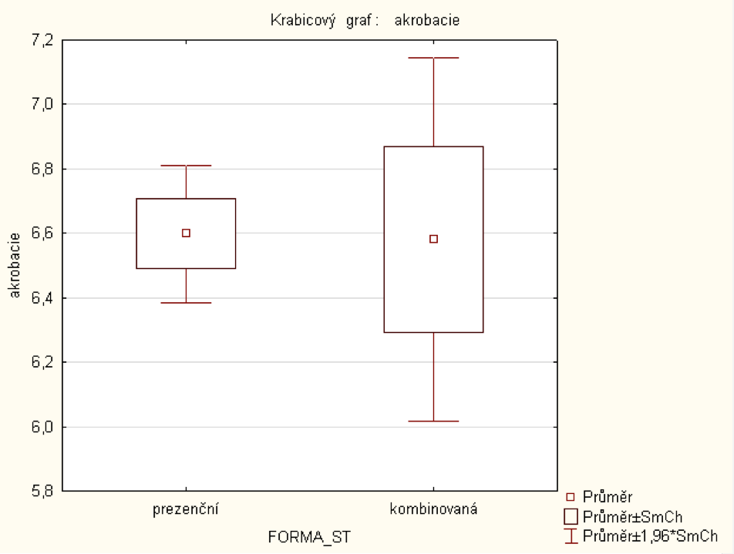
Vizualizace – krabicový graf
Data spojitá
Krabicový graf = boxplot = krabicový diagram
Vizualizace dat spojitých pomocí jejich kvartilů
Odlehlá data
Minimum
3. kvartil
(horní)
Medián
1. kvartil
(dolní)
Minimum
https://www.youtube.com/watch?v=gOj9wBv-IfM

Slide 13
Grafy a tabulky
Pravidla tvorby
Na každý zařazený objekt (tabulka, graf, obrázek, schéma) musí být odkaz v textu (graf č. 1 prezentuje…viz tab. 1)
Použitý styl písma sjednotit s textem práce, velikost písma může být menší min. 8 bodů – zachování čitelnosti
Dodržujte jednotné schéma (barevnost, jeden typ koláčového grafu, jeden typ sloupcového grafu…)
Každá objekt musí být označen podpiskem
Každý zařazený objekt pochopit za 5 – 10 sekund.
Zvolte tabulku, nebo graf (duplicitní informace).
Tabulky by neměly obsahovat více než 18 buněk, jinak se stávají nepřehledné.
Grafy by neměly obsahovat více než 15 datových bodů, jinak se stávají nepřehledné.
Zvolte vhodný graf vzhledem k prezentované veličině.
Popisky v grafech umístěte mimo barevné výseče/sloupce – navýšení čitelnosti.
Legendy pište horizontálně-vertikálně psaný text je špatně čitelný.

Slide 14
Tvorba kontingenční tabulky a grafů
Data diskrétní
Pole, ze kterých má být kontingenční tabulka/graf vytvořená musí být označena.
Označení řádků
Přetažení dat do řádků a sloupců tabulek
https://www.youtube.com/watch?v=kUYlh68HXuA

Slide 15
Tabulky
Jednoduché třídění dat
Grafy
Graf výsečový
Graf koláčový
Pohlaví | Počet
Muž | 37
Žena | 44
Celkem | 81
Graf skládaný sloupcový
Jednoduché třídění dat
Dělení základní skupiny na podskupiny
Tabulka jednoduchá
Pohlaví | n | %
Muž | 37 | 45,7
Žena | 44 | 54,3
Celkem | 81 | 100
Popisky mimo barevné výseče čitelnější
Tabulka jednoduchá doplněná o relativní četnosti (%)
Graf sloupcový

Slide 16
Tabulky
Kombinační třídění dat
Grafy
Strach - zubař | Muž | Žena
ne | 32 | 31
ano | 5 | 13
Tabulka čtyřpolní = dva řádky a dva sloupce (4 políčka)
Kombinační třídění dat
Dělení základní skupiny na podskupin s ohledem na dvě či více charakteristik
Graf pruhový
(vhodný u dlouhých legend)
Tabulka kontingenční
Strach zubař | Muž |  | Žena |  | Celkový součet
 | n | % | n | % | n | %
ne | 32 | 86,49 | 31 | 70,45 | 63 | 77,78
ano | 5 | 13,51 | 13 | 29,55 | 18 | 22,22
Celkový součet | 37 | 100,00 | 44 | 100,00 | 81 | 100,00
Graf sloupcový skupinový
Graf sloupcový skládaný

Slide 17
Analýza dat – statistická

Slide 18
Základní pojmy
Pojem | Zkratka | Charakteristika
Hladina významnosti | α | Vyjadřuje pravděpodobnost zamítnutí nulové hypotéza ačkoliv je platná = 0,05 = 5 % (95 % jistota správného přijetí/zamítnutí hypotézy) Chyba 1. typu: H0 platí a je zamítnuta Chyba 2. typu: H0 neplatí a je nezamítnuta
Signifikace p | Sig. p p-value | Vypočítává se převedením testovací statistiky do pravděpodobnostní škály. p > 0,05 – není statisticky významný závislost (H0) = nezamítáme nulovou hypotézu P ≤ 0,05 – je statisticky významná závislost (HA) = zamítáme nulovou hypotézu ve prospěch alternativní P ≤ 0,01 – silná statisticky významná závislost (HA) = zamítáme nulovou hypotézu ve prospěch alternativní Signifikace p zaokrouhlujeme na tři desetinná místa (nedosahuje nuly pokud je menší než 0,001 značíme p<0,001 (chybně p = 0,000)
Testové kritérium | T (t) | Vypočtená hodnota na základě dat
Kritické hodnoty/obor | W | Hodnota nalezená v tabulce (dle hladiny významnosti a počtu stupňů volnosti) Pokud vypočtené testové kritérium spadá do kritické hodnoty přijímáme (HA)
Stupně volnosti - degrees of freedom | df | Parametr, který ovlivňuje tvar rozdělení pravděpodobnosti Počet pozorování (n-1)

Slide 19
Statistická analýza za využití programu SPSS - Načtení datové tabulky z EXCEL do SPSS
Tabulky a grafy je lepší tvořit v MS Excel – u tabulek a grafů vytvořených v SPSS se obtížně mění jejich formát.
Vhodné je uložit soubor Excel pouze s kompletovanou jednou datovou tabulkou a ten načítat – odpadá složité dohledávání listu Excelu

Slide 20
Statistická analýza za využití programu SPSS
Testy parametrické
Hypotéza se týká dat spojitých (čísla)
Zkoumá náhodnost rozdělení např. aritmetického průměru, směrodatné odchylky
Vyžadují normální rozdělení veličiny = problém při testování
Studentův t-test (střední hodnota)
Jednovýběrový x; dvojvýběrový; párový
https://www.youtube.com/watch?v=nwiVH6O_CRQ
https://www.youtube.com/watch?v=IiedOyglLn0
Testy neparametrické
Hypotéza se týká dat diskrétních (slova)
Přesnější jsou testy parametrické
Pearsonův chí kvadrát test
Fisherův exaktní test (pro čtyřpolní tabulky)
https://www.youtube.com/watch?v=GKYiGrXlEIY
Mann-Whitneyův U test (dvě skupiny )
https://www.youtube.com/watch?v=7iTvv3m9d_g
Kruskal –Wallis test (více skupin)
https://www.youtube.com/watch?v=L7F07-1mw-k

Slide 21
Diseminační fáze
Neříkej: „Objevil jsem pravdu!“ ale raději: „Objevil jsem jednu z pravd!“
(Chalil Gibran)
Distribuce výsledků šetření
Aplikace výsledků šetření

Slide 22
Publikování výsledků
1. Rozvaha publikovat
Pracuj – dokonči – publikuj
Nepublikované výsledky jako by neexistovaly.
Pokrok ve vědě je závislý na rychlém a přesném informování o výsledcích zkoumání.
Zvažte, zda:
Je sdělení tak hodnotné aby stálo za publikaci?
Komu bude publikace určená?
Co bylo důvodem výzkumu?
Co jste dělali a jak?
Co jste zjistili?
Jaký to má význam?

Slide 23
2. Krok kde publikovat
Publikování výsledků
Váha časopisů
Impakt faktor (IF)
Přiřazen na základě počtu citací (průměrný počet citací průměrné publikace v daném časopise)
přidělován každoročně Americkým institutem pro vědecké informace (ISI)
Mezinárodní databáze
Časopis zařazen do mezinárodní databáze
Web of Science, Scopus, …
Recenzované neimpaktované časopisy
Volba periodika
Prostudovat pečlivě pokyny redakce
Zvažte zda jste schopni splnit požadavky redakce
Připravíte příspěvek tak, aby byl využitelný čtenáři?
http://casopis-zsfju.zsf.jcu.cz/kontakt/clanky/4~2011/948-impaktovane-a-domaci-recenzovane-casopisy-v-osetrovatelstvi

Slide 24
3. Druh publikace
Publikování výsledků
Druhy
psaných
publikací
Přehledový článek
článek
Originální
článek
Kasuistika
Dopis
redakci
Recenze

Slide 25
Přehledový vědecký článek - Review

Slide 26
Druhy review
Publikování výsledků
přehledový článek věnovaný určitému tématu – current concepts review
jedna klinická otázka a publikace z primárně rozdílnými informacemi (kritické třízení poznatků)
produkt syntézy dostupných vědeckých poznatků (shrnutí)
Význam: edukační
argumentační
orientační
Notes:
Přehledový článek předávající informace o aktuálním tématu.
Jedna klinická otázka má parametrálně rozdílné závěry.
Přehledové články neboli, review vznikající syntézou již dostupných publikací. Je třeba, aby autor příspěvku měl o problematice opravdu velké znalosti a hlavně aby k problematice nepřistoupil selektivně – nevolil jen ty články, které souhlasí s jeho názory myšlenkami.
Význam review může být předání informací v přehledném celku,
prověření významu nějakého tvrzení či teorie,
může určit směr dalšího bádání,
Usnadnit orientaci v rozsáhlé problematice.

Slide 27
Druhy review
Klasické review
sběr vhodných zdrojů informací
poutavý název
úvod motivuje, je zřetelné že autor je zasvěcený a informovaný o dané problematice
kritéria výběru zdrojových informací
vhodné členění hlavní části
jasně a výstižně formulované závěry
Systematické review
přesná formulace problému
vyhledání dostupných zdrojů
stanovení kritérií pro zařazení zdroje
třízení zdrojů – dva nezávislí recenzenti
hodnocení zdrojů dle váhy důkazů
hledání souvislostí ve výsledné množině poznatků
použitím statických metod při tvorbě vzniká meta-analýza
Subjektivní, nekvantitativní
Objektivní, kvantitativní
Notes:
Klasické review je označováno také jako narativní (založené na vyprávění) a tradiční review.
Základem tvorby každého přehledového článku je sesbírat co nejvíce dostupných informací o dané problematice.
Název článku by měl být poutavý a úvod motivovat čtenáře k přečtení přesvědčit je, že článek obsahuje zajímavé informace.
V článku by měly být jasně uvedeny zdroje ze kterých vycházíme a proč právě tyto zdroje byly použity.
Hlavní část práce by měla být přehledná – členěná na kapitoly a odstavce.
Vzhledem k tomu, že někteří čitatelé z důvodu nedostatku času čtou pouze závěry děl, je nezbytné, aby závěry byli jasně a výstižně formulovány.

Slide 28
Originální – vědecký odborný článek

Slide 29
Předpoklady tvorby
Publikování výsledků
Schopnost definovat hypotézy
Přehled v dané problematice
Volba vhodných metod a techniky výzkumu
Schopnost vyhodnotit výsledky a vyvodit z nich závěry
Schopnost samostatného kreativního myšlení a adekvátnost vyjadřování
Schopnost syntézy
Schopnost práce s domácí a zahraniční literaturou
Schopnost dodržet stylistické a gramatické pravidla

Slide 30
[TA] IMRAD
Publikování výsledků
Základní struktura [TA] IMRAD
T
A
I
M
R
A
D
– Title - Název
– Abstract - Obsah
– Introduction - Úvod
– Methods - Metodika
– Results - Výsledky
– And - A
- Discussion - Diskuze
Někdy je požadován Conclusion - Závěr
Notes:
Struktura psané publikace IMRAD se začala v odborných periodikách uplatňovat již ve 40 letech minulého století. V současné době z tohoto doporučení vychází většina časopisů s medicínskou ale i ošetřovatelskou problematikou.
Úvod – vymezení potřebnosti, cíle a hypotézy
Metody – metody, postupy, kritéria, zpracování dat, statistické metody
Výsledky – míra validity dat, popis výsledků – tabulky, grafy
Diskuze – stručně shrnout novátorské a překvapivé zjištění, ty které se neshodují s již publikovaným v dané problematice.

Slide 31
Název - Title
Publikování výsledků
Měl by motivovat čtenáře k přečtení.
Zkuste se vžít do role čtenáře, kterému je článek určen.
výstižný
krátký
stručný
jasný
neužívat zkratky

Slide 32
Obsah - Abstract
Publikování výsledků
Stručnost, jasnost, výstižnost, přitažlivost
Propagace příspěvku
Psát na konec
Musí dávat smysl
Obsahuje
Cíle (východiska)
Co, jak bylo uděláno
Co bylo zjištěno
Co ze zjištěného vyplývá
Klíčová slova
Neobsahuje
Obrázky, tabulky, grafy
Nové informace (vše co je uvedeno musí být v textu příspěvku)
NESTRUKTUROVANÝ ABSTRAKT
Text psaný v jednom souvislém odstavci
Častěji vyžadován
STRUKTUROVANÝ ABSTRAKT
Text členěn do odstavců s podnadpisy
Východiska: 1 - 4 věty charakter problému
Cíle práce: cíl výzkumu
Metodika: metoda výzkumu, charakter výzkumného souboru
Výsledky: klíčové zjištění podepřené konkrétními daty
Závěr: co ze zjištění vyplývá

Slide 33
Úvod - Introduction
Publikování výsledků
O motivaci dál číst často rozhoduje první věta.
Tři odstavce
první odstavec – slova z názvu článku, jádro věci, východiska
druhý odstavec – motivy, které vedly ke vzniku publikace
třetí odstavec – potřebnost práce

Slide 34
Metody - Methods
Publikování výsledků
Typ studie
Charakteristika výzkumného nástroje – jeho volba
Průběhu výzkumu, délka sledování (kdy a kde)
Kritéria výběru – randomizace
Cílový soubor– povaha, počet
Zpracování dat, statistické metody
Notes:
Je velice důležité aby čtenář po přečtení této části byl schopen šetření – výzkum zopakovat. Pokud již my jsme při sestavování metody výzkumu vycházeli z nějakého uskutečněného šetření musíme tuto skutečnost zmínit.

Slide 35
Výsledky - Results
Publikování výsledků
sdělení faktů a čísel
optimální, logické řazení informací
tabulky, grafy
členění do odstavců
kontrola jednotek veličin
kontrola součtů položek
kontrola koherence grafů, tabulek a textu

Slide 36
Diskuze - Discusion
Publikování výsledků
Obsahuje
jen podložená tvrzení
porovnání výsledků s již publikovaným
diskuze klinických a vědeckých důsledků
limity šetření - problémy zvolených výzkumných metod
vytyčení nových hypotéz, možností výzkumu
Nejčastější chyby
opakování údajů
přesvědčení o „skvělosti“ svých tvrzení
nepodložené spekulace
neprofesionální kritika jiných autorů
v porovnání výsledků upřednostňování jen zdrojů, které se nám „hodí“
Notes:
Psaní diskuze je autory považováno právem za nejsložitější, proto jsem se rozhodla této problematice hlouběji věnovat.
Neměly byste opomenout zmínit pokud došlo ke zjištění nedokonalosti, nebo chyb ve výběru zkoumaného vzorku či použití výzkumných metod, aby se jim další výzkumníci mohly vyhnout.
Pokud máme možnost porovnat výsledky povedeného šetření s výsledky jiných výzkumních aktivit uskutečněných u nás či v zahradničí, uskutečníme to právě v diskuzi.
Snažíme se předkládat opravdu pouze a dostatečně vědecky podložené tvrzení.
Dále se zmiňujeme k tomu jaké dopady mají naše zjištění pro praxi a výzkum.
Můžeme i vyslovit nové hypotézy, které by bylo vodné dále vědecky testovat v souvislosti se studovaným problémem.
Členění do odstavců
1 – hlavní výsledky studie – opravdu jen ty zcela klíčové
2 - Interpretace výseků a závěry
3 – shoda zjištění se zjištěními v předchozích studiích
4 – důsledky zjištění
5 – omezení platnosti zjištění – sebekritika – chyby šetření

Slide 37
Závěr - Conclusion
Publikování výsledků
nejvýznamnější poznatky
doporučení pro praxi
doporučení pro další výzkum
Notes:
V dnešní době některé časopisy závěr práce nepožadují. V takových případech jsou informace uvedeny již v posledním odstavci diskuze. Je třeba se ovšem řídit pokyny pro autory.
Vaše diplomová práce opravdu závěr obsahovat musí.

Slide 38
Zdroje
BÁRTLOVÁ S., SADÍLEK P., TÓTHOVÁ V. Výzkum v ošetřovatelství. Brno, Národní centrum ošetřovatelství a nelékařských zdravotnických oborů, 2008. ISBN 978-80-7013-467-2.
BRABCOVÁ, J a kol. Skoč! Aneb reálný život, Plzeň: Grafia 2005, ISBN 80 -902340-7-9
http://knihovna.upol.cz/lf (vzdělávání, DSP).
DISMAN, M. Jak se vyrábí sociologická znalost. Karolinum, Praha 1993, 2005.
FARKAŠOVÁ, D. A kol. Výzkum v ošetrovatelstve. Martin: Osveta, 2006.
ISBN 80-80632-286.
HENDL, J. Kvantitativní výzkum: základní metody a aplikace. Praha: Portál, 2005. ISBN 80-7367-040-2.
HUŠÁK, V. Jak napsat publikaci? Jak připravit prezentaci?, Olomouc: LF UP 2007, ISBN 978-80-44-1736-3.
CHRÁSKA, M. Metody pedagogického výzkumu: základy kvantitativního výzkumu. Praha: Grada Publishing, 2007. ISBN 978-80-247-1369-4.
KUTNOHORSKÁ, J. Výzkum v ošetřovatelství. Praha: Grada, 2009. ISBN
978-80-247-2713-4.
MAZALOVÁ, L. Kapitoly z výzkumu v ošetřovatelství, Olomouc: Fakulta zdravotních věd 2016. Dostupné: http://old.fzv.upol.cz/fileadmin/user_upload/FZV/DSP_Osetrovatelstvi/Skripta/Kapitoly_z_vyzkumu_v_osetrovatelstvi.pdf
PLEVOVÁ I, et al. Ošetřovatelství. I Praha: Grada, 2011. ISBN 9788024735573.
PUNCH, K. Úspěšný návrh výzkumu. Translated by Jan Hendl. Vyd. 1. Praha: Portál, 2008. 230 s. ISBN 9788073674687.
ŽIAKOVÁ, K et al. Ošetrovateľstvo teóra a vedecký výzkum, Martin: Osveta 2003, ISBN 80-8063-131-X
http://www.e-metodologia.fedu.uniba.sk/index.php/o-ucebnici/ako-citovat.php
https://www.google.cz/search?q=Testov%C3%A9+krit%C3%A9rium&ie=utf-8&oe=utf-8&client=firefox-b-ab&gfe_rd=cr&dcr=0&ei=GEe6WeTHCKGE8QfBkYXoCQ
http://home.ef.jcu.cz/~birom/stat/cviceni/09/p_value.pdf

Slide 39
Hodně zdaru při výzkumu

